Slide 1

规范答题满分系列(五)
试纸的正确使用

Slide 2


【典例导引】
(2014·北京高考节选)用FeCl₃酸性溶液脱除H₂S后的废液,通过控制电压电解得以再生。某同学使用石墨电极,在不同电压(x)下电解pH=1的0.1 mol·L⁻¹FeCl₂溶液,研究废液再生机理。记录如下(a、b、c代表电压值):
序号 | 电压/V | 阳极现象 | 检验阳极产物
Ⅱ | a>x≥b | 电极附近出现黄色,无气泡产生 | 有Fe³⁺、无Cl₂

Slide 3
Ⅱ中虽未检测出Cl₂,但Cl⁻在阳极是否放电仍需进一步验证。电解pH=1的NaCl溶液做对照实验,记录如下。
Ⅳ中检验Cl₂的实验方法: 。
序号 | 电压/V | 阳极现象 | 检验阳极产物
Ⅳ | a>x≥c>b | 无明显变化 | 有Cl₂

Slide 4
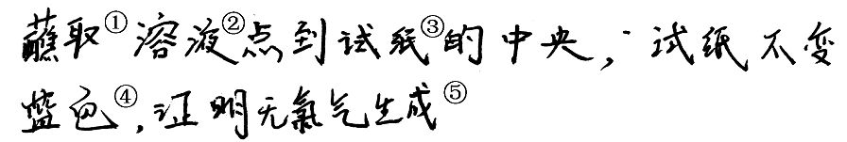
【抽样评估】
失分 之鉴
阅卷 点评 | ①凡是不写“取试纸放在玻璃片(或表面皿)上”“用玻璃棒蘸取溶液”的,分别扣1分; ②凡是不写“阳极附近的溶液”的,扣1分; ③凡是不写“淀粉碘化钾试纸”的,不得分; ④凡是不写现象,或现象描述错误的不得分; ⑤凡是不写实验结论的,扣1分。

Slide 5
满分 答案 | 将一小片淀粉碘化钾试纸放到表面皿(或玻璃片)上,用玻璃棒蘸取阳极附近的溶液点到试纸的中央,试纸不变蓝色,证明无氯气生成

Slide 6
【踩点得分】
三个得分点
取试纸→蘸液点样→对比读数
(1)取试纸:取一小块××试纸放在表面皿(或玻璃片)上。
(2)蘸液点样:用玻璃棒蘸取少量待测液点在试纸的中央。
(3)对比读数(叙现象):与标准比色卡对照,确定溶液的pH(或试纸变××色,得出结论)。

Slide 7
【答题模板】
(1)定量试纸(如pH试纸)。
取试纸[取一小块×××试纸放在表面皿(或玻璃片)上]
↓
蘸试液(用玻璃棒蘸取少量待测液点在试纸的中央)
↓
对比读数(与标准比色卡对照读数)

Slide 8
(2)定性试纸(如石蕊试纸、淀粉KI试纸等)。
①检验溶液。
取试纸[取一小块×××试纸放在表面皿(或玻璃片)上]
↓
蘸试液(用玻璃棒蘸取少量待测液点在试纸的中央)
↓
现象(试纸由×××色变为×××色)
↓
得结论(则证明×××溶液具有×××性质)

Slide 9
②检验气体。
湿润(取一小块×××试纸用蒸馏水湿润,沾在玻璃棒的一端)
↓
靠近气体(靠近盛有待测气体的容器口附近)
↓
现象(试纸由×××色变为×××色)
↓
得结论(则证明气体是×××)

Slide 10

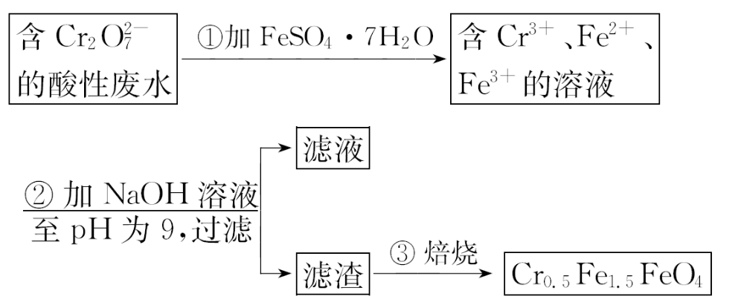
【类题试解】
1.(2015·阳江模拟)某厂废水中含5.00×10⁻³mol·L⁻¹的 ，其
毒性较大。某研究性学习小组为了变废为宝，将废水处理得到磁性材
料Cr_{0.5}Fe_{1.5}FeO₄(Fe的化合价依次为+3、+2)，设计了如下实验流程：

Slide 11
(1)第①步反应的离子方程式是___________________________。
(2)第②步中用pH试纸测定溶液pH的操作是_________________。
【解析】(1)在酸性条件下H⁺参加氧化还原反应，根据反应后溶液
中的离子确定产物， 是氧化剂，Fe²⁺是还原剂。
(2)测定溶液pH的操作要谨记：取、蘸、滴、比、读。

Slide 12
答案：(1) +6Fe²⁺+14H⁺====2Cr³⁺+6Fe³⁺+7H₂O
(2)将一小块pH试纸放在表面皿上，用玻璃棒蘸取少量待测液，
点在pH试纸的中央，再与标准比色卡对照

Slide 13
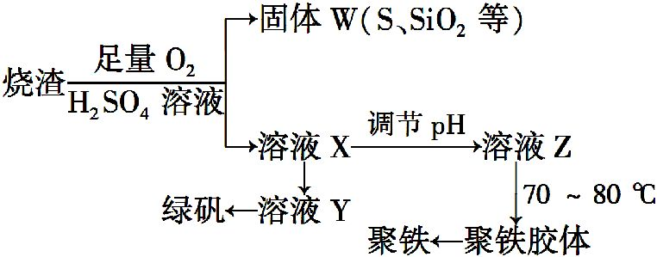
2.(2015·佛山模拟)聚合硫酸铁又称聚铁,化学式为
[Fe₂(OH)_{n}(SO₄)_{3-0.5n}]_{m},广泛用于污水处理。实验室利用硫酸厂烧渣(主要成分为铁的氧化物及少量FeS、SiO₂等)制备聚铁和绿矾(FeSO₄·7H₂O),过程如下:

Slide 14
溶液Z的pH影响聚铁中铁的质量分数,用pH试纸测定溶液pH的操作方法为 。
【解析】该题考查的是pH试纸的使用方法,答题时要严格按答题模板的形式,注意描述的准确性。
答案:将一小片pH试纸放到表面皿(或玻璃片)上,用玻璃棒蘸取少量溶液,点到试纸的中央,等试纸变色后,再与标准比色卡对比读数

Slide 15
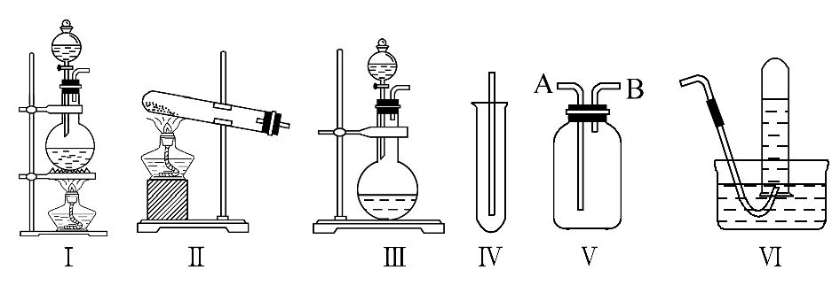
3.如图Ⅰ、Ⅱ、Ⅲ是常见气体发生装置;Ⅳ、Ⅴ、Ⅵ是气体收集装置,根据要求回答下列问题:

Slide 16
若选用Ⅴ为氯气收集装置,则氯气应从 口通入,从装置Ⅴ处用最简单的化学方法检验氯气已收集满的方法是 。
【解析】氯气密度比空气大,用排空气法收集时应是向上排空气法,应从A口进气。利用氯气氧化性验满时,可用湿润的淀粉KI试纸,若试纸变蓝,说明气体已收集满。
答案:A 取一小块淀粉KI试纸用蒸馏水湿润,沾在玻璃棒的一端,放在B口处,试纸变蓝色,证明氯气已集满

Slide 17



Slide 18


